Slide 1
Система Учёт комп.техники
Артём Аверьянов В.
1121

Slide 2
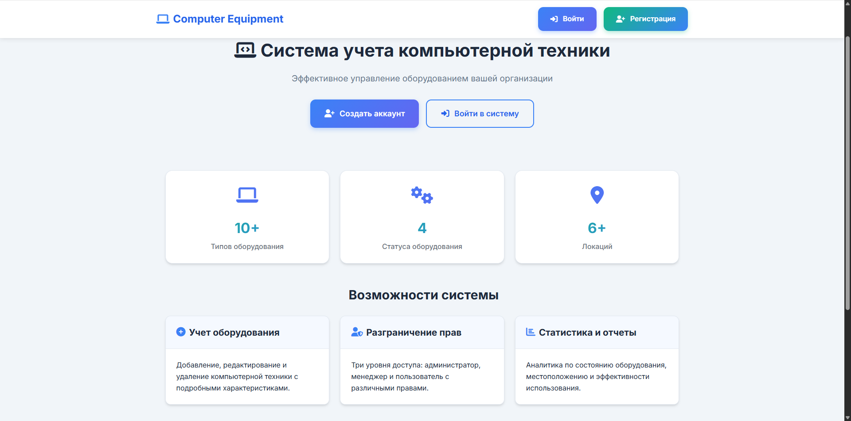
Предметная область и задача
Проблема: Неэффективный учет компьютерного оборудования в организациях.
Решение: Создание системы для централизованного учета компьютерной техники.
Цели системы:
  Учет инвентарных номеров оборудования.
  Отслеживание местоположения и статуса техники.
  Управление назначением оборудования сотрудникам.
  Контроль сроков эксплуатации и истории использования.

Slide 3
Основные функции разработанной ИС
Аутентификация и авторизация: Регистрация и вход пользователей с разными ролями (администратор, менеджер, пользователь)
Учет оборудования: CRUD-операции для компьютерного оборудования
Фильтрация и поиск: Гибкие фильтры по типам, статусам и местоположению
Статистика: Визуализация данных по состоянию оборудования
Валидация данных: Проверка вводимых данных и обработка ошибок
Безопасность: Хэширование паролей и защита от несанкционированного доступа

Slide 4
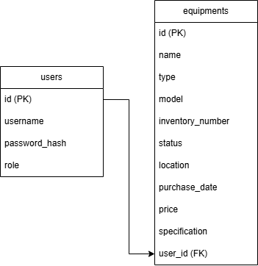
Диаграмма базы данных

Slide 5
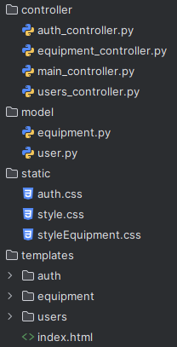
Архитектура MVC
Models (Модели):
Equipment - класс для работы с оборудованием
EquipmentRepo - репозиторий для бизнес-логики
User - класс для работы с пользователями
UserRepo - репозиторий для управления пользователями
Views (Представления):
HTML-шаблоны для страниц оборудования, пользователей, аутентификации
CSS-стили для визуального оформления интерфейса
Controllers (Контроллеры):
equipment_controller.py - обработка запросов по оборудованию
users_controller.py - управление пользователями
auth_controller.py - аутентификация
main_controller.py - главная страница приложения

Slide 6


Программный стек и технологии
Backend:
Python 3.13
Flask Framework
SQLAlchemy ORM
Flask-Login для управления сессиями
База данных:
SQLite
Frontend:
HTML5, CSS3
Font Awesome для иконок
Адаптивная верстка для мобильных устройств
Тестирование:
pytest
Виртуальное окружение (.venv)

Slide 7
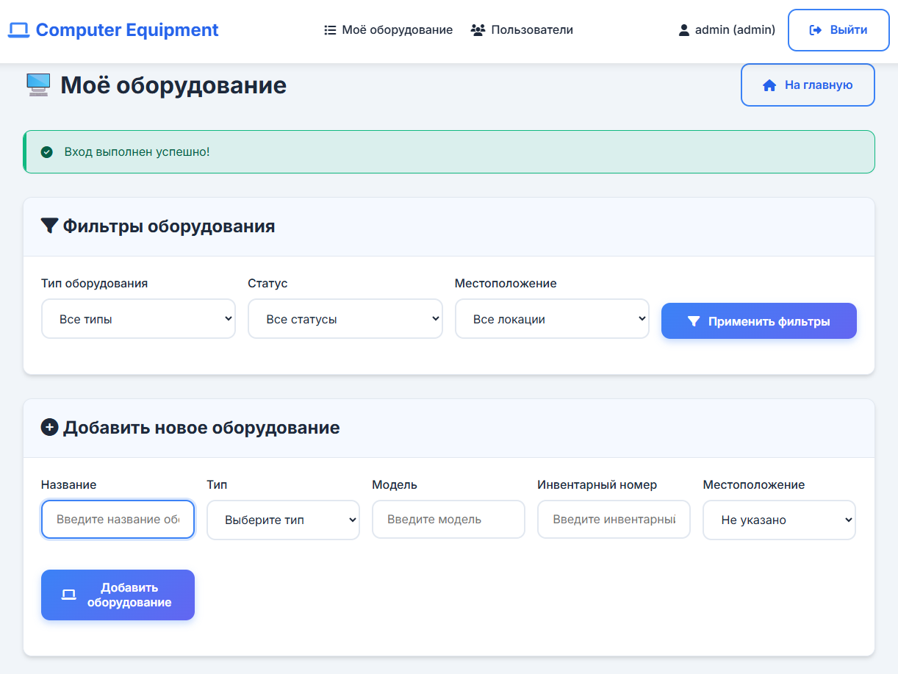
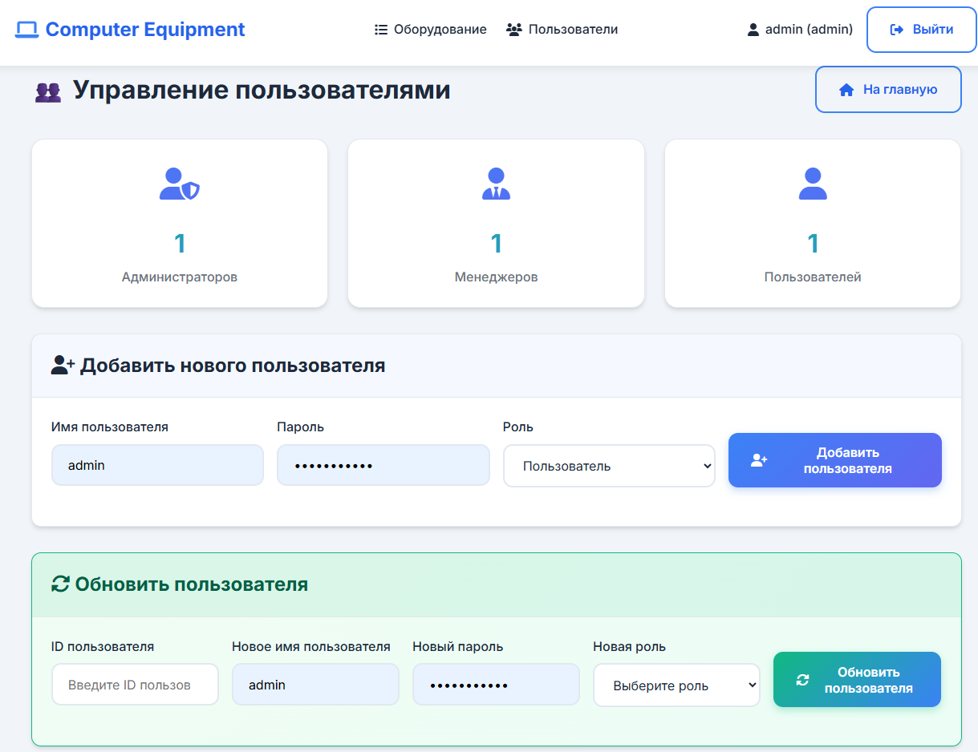
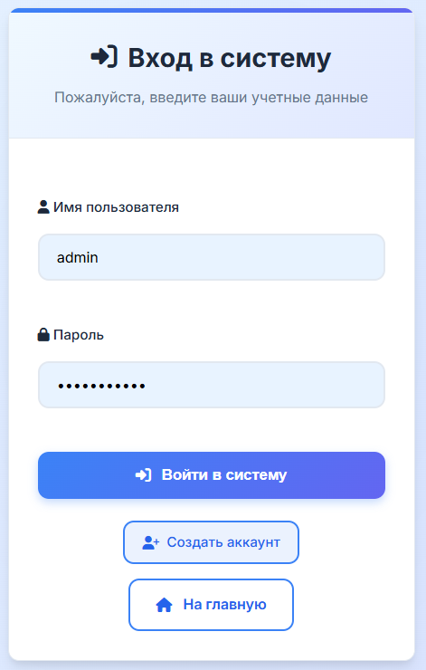
Скриншоты интерфейса
Главное меню: Страница с описанием системы, статистикой и возможностями
Страница оборудования: Формы добавления/редактирования и таблица со списком оборудования
Страница пользователей: Управление пользователями и ролями (только для администраторов)
Страницы аутентификации: Современные формы входа и регистрации

Slide 8
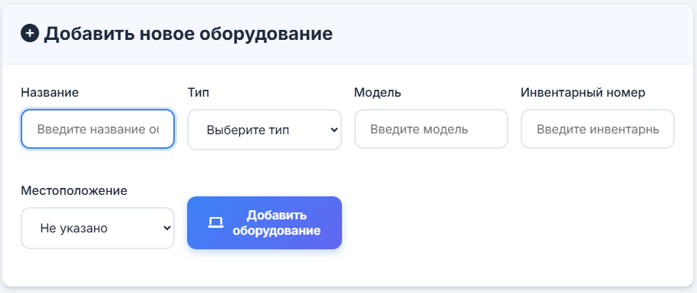
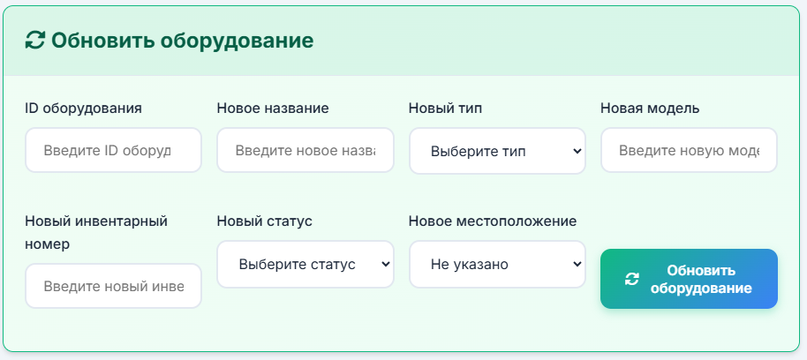
Реализация CRUD-функций
CREATE: Добавление нового оборудования через форму с валидацией
READ: Отображение списка оборудования с возможностью фильтрации и постраничной навигации
UPDATE: Редактирование существующего оборудования с сохранением истории изменений
DELETE: Удаление оборудования с подтверждением и ограничением для определенных ролей
Обработка ошибок: Проверка уникальности инвентарных номеров, откат транзакций при ошибках

Slide 9

Аутентификация и разграничение прав доступа
Хэширование паролей: Использование Werkzeug.security для безопасного хранения паролей
3 уровня доступа:
Admin: Полный доступ ко всем функциям системы
Manager: Может добавлять/редактировать оборудование, но не удалять пользователей
User: Только просмотр списка оборудования
Защита маршрутов: Декоратор @login_required для всех защищенных страниц
Работа с сессиями: Flask-Login для управления текущей сессией пользователя

Slide 10
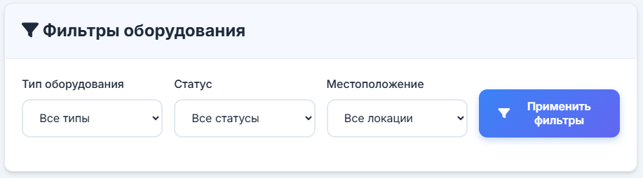
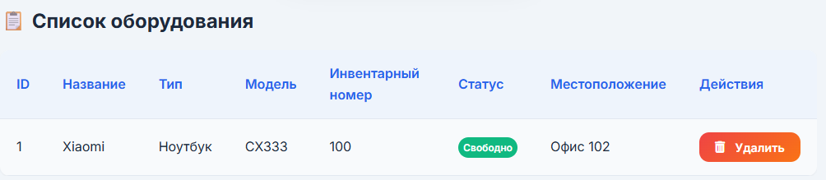
Подходы к фильтрации и учету
Статусы оборудования:
Свободно (available)
В использовании (in_use)
В ремонте (in_repair)
Списано (retired)
Фильтрация:
По типу оборудования (компьютер, ноутбук, монитор и т.д.)
По статусу
По местоположению (офисы, склады)
Статистика:
Количество оборудования по типам
Распределение по статусам
Визуализация с помощью карточек и диаграмм

Slide 11
Тестирование системы
unit-тесты: Покрытие основного функционала приложения
Тестовые сценарии:
CRUD-операции для оборудования и пользователей
Валидация данных при вводе
Разграничение прав доступа
Фильтрация данных
Хэширование паролей
Тестовая база данных: Использование in-memory SQLite базы для тестирования
Coverage: Высокий процент покрытия тестами критически важного кода

Slide 12
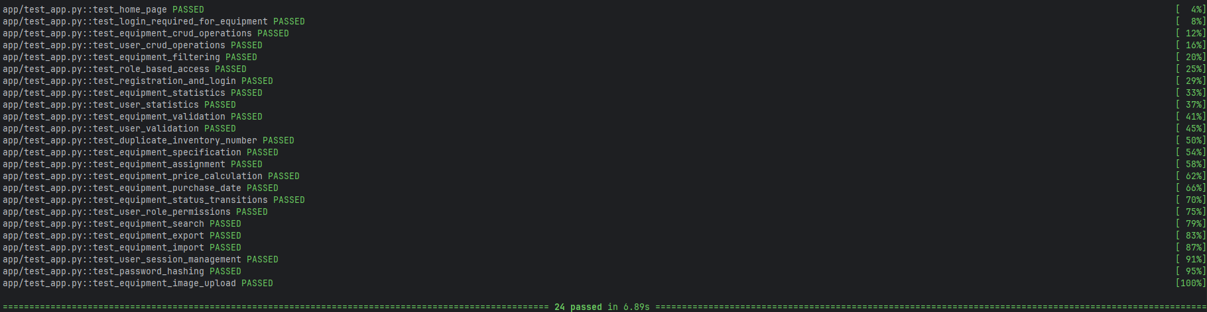
Тестирование системы

Slide 13
Структура репозитория и этапы разработки
Структура проекта:
app/controller/ - контроллеры
app/model/ - модели данных
app/templates/ - HTML-шаблоны
app/static/ - статические файлы
app/test_app.py - тесты
Этапы разработки:
Проектирование архитектуры и БД
Создание базового функционала
Реализация аутентификации и прав доступа
Добавление валидации и обработки ошибок
Написание тестов и исправление багов
Разработка интерфейса и адаптация под тему

Slide 14

Рефлексия разработчика
Почему тема учета компьютерной техники? Практичная задача для реальных организаций
Самые сложные аспекты MVC: Разделение бизнес-логики и представления
Ограничения системы: Отсутствие API для интеграции с другими системами
Важные уроки:
Необходимость тестирования
Важность проектирования до написания кода
Значение чистого и поддерживаемого кода

Slide 15
Заключение и направления развития
Итоги: Создана полнофункциональная система учета оборудования
Достижения:
Соответствие требованиям MVC
24+ проходящих теста
Понятный и удобный интерфейс
Гибкая система прав доступа
Планы развития:
  Добавление API для мобильного приложения
  Экспорт данных в Excel/PDF
  История изменений для оборудования
  Графики износа оборудования
  Мобильная версия интерфейса

